Slide 1
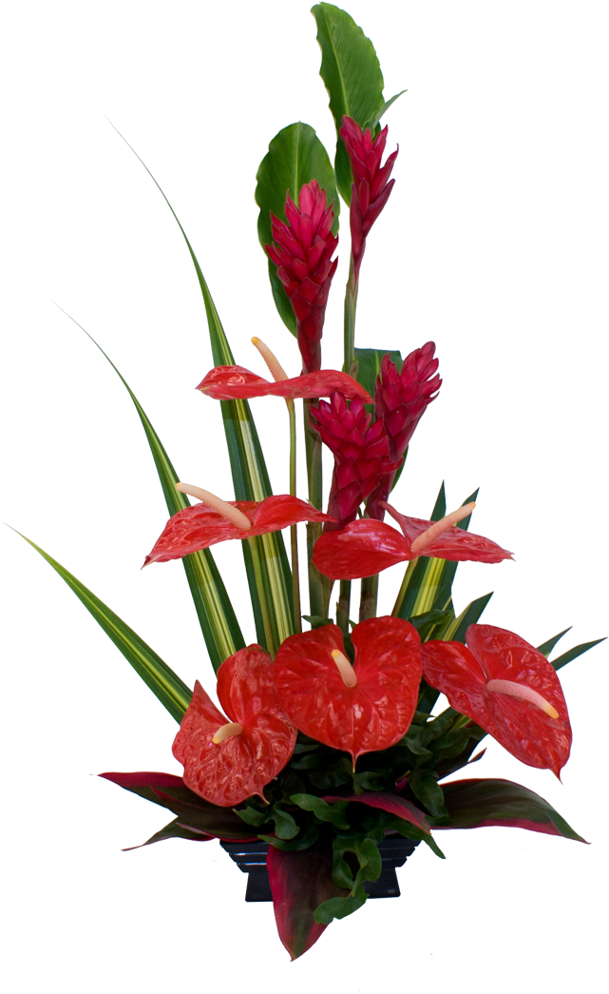
স্বাগতম

Slide 2
শিক্ষক পরিচিতিঃ
পাঠ পরিচিতিঃ
মোঃ সুলতানুল আরেফীন
সহকারি শিক্ষক
গুরুদাসপুর মডেল সরকারি প্রাথমিক বিদ্যালয়, গুরুদাসপুর, নাটোর।
শ্রেণিঃ দ্বিতীয়
বিষয়ঃবাংলা
পাঠ শিরোনামঃ নানা রঙের ফুল ফল
পাঠের অংশঃ আমাদের দেশ .......সাদা।
সময়ঃ ৪৫ মিনিট

Slide 3
আবেগ সৃষ্টি
চলো একটি ভিডিও উপভোগ করি
ভিডিও লিঙ্কঃ

Slide 4
এসো আমরা এখন কিছু ছবি দেখি

Slide 5
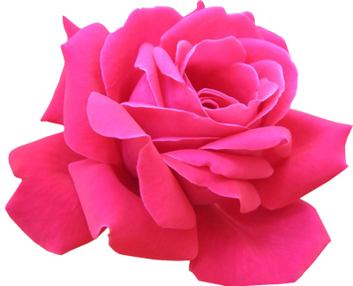
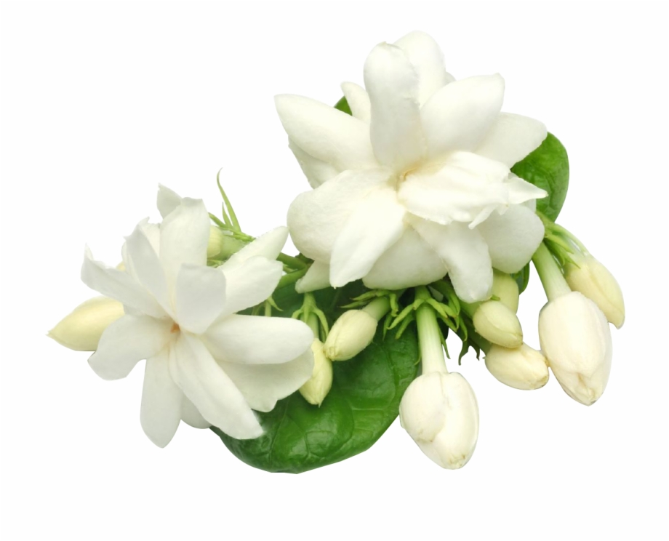
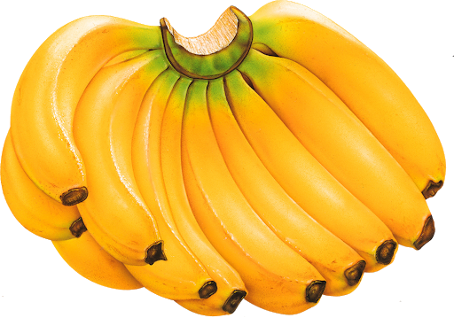
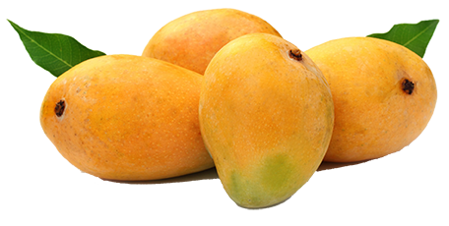
গোলাপ
ফুল দুইটির নাম কী?
বেলি
গোলাপি ও সাদা।
ফুলের ছবি।
১ নং ও 2 নং কিসের ছবি?
ফুল দুইটি কী কী রংগের ?
১ নং ছবি
2 নং ছবি
ফলের ছবি
3নং ও 4নং কিসের ছবি?
ফল দুইটির নাম কী?
কলা
আম
ফুল ও ফলগুলো কোথায় জন্মে?
আমাদের দেশে।
একটু চিন্তা করে বলতো আজকে পড়ার বিষয় কী হতে পারে?
3 নং ছবি
4 নং ছবি

Slide 6
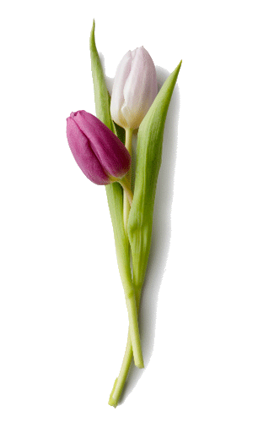
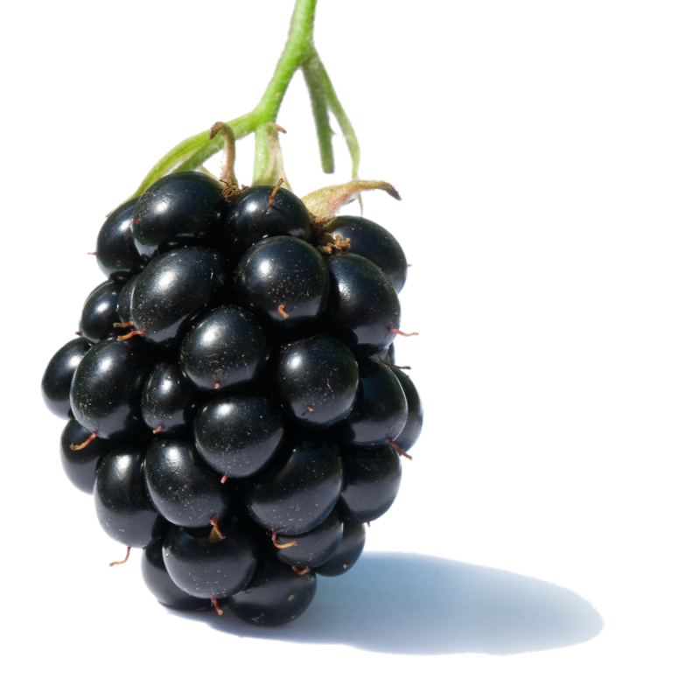
পাঠ ঘোষণা
তাহলে আজকে আমাদের পড়ার বিষয়
নানা রঙের ফুল ফল
২৮ নং পৃষ্ঠা

Slide 7
শিখনফল
৩.১.২ বর্ণনা শুনে বুঝতে পারবে।
২.৬.১ পরিচিত ফুল সম্পর্কে বলতে পারবে।
১.৪.১ পাঠ্যপুস্তকের বাক্য প্রমিত উচ্চারণে পড়তে পারবে।
২.৪.১ যুক্তবর্ণ লিখতে পারবে।

Slide 8
যুক্তবর্ণ বিশ্লেষণ
ন্ধ
অন্ধ
সুগন্ধ
ন+ধ
কৃষ্ণচূড়া
ষ্ণ
ষ+ণ
উষ্ণ
ন্দ
ন+দ
ছন্দ
সুন্দর
মিষ্টি
ষ+ট
সৃষ্টি
ষ্ট

Slide 9
চলো, আমরা আরও কিছু ছবি দেখি

Slide 10
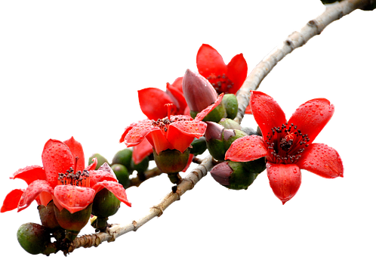
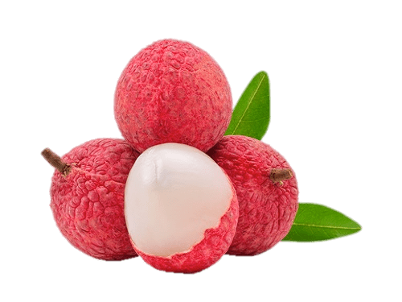
গোলাপ
বেলি
শিমুল
আম
কলা
লিচু

Slide 11
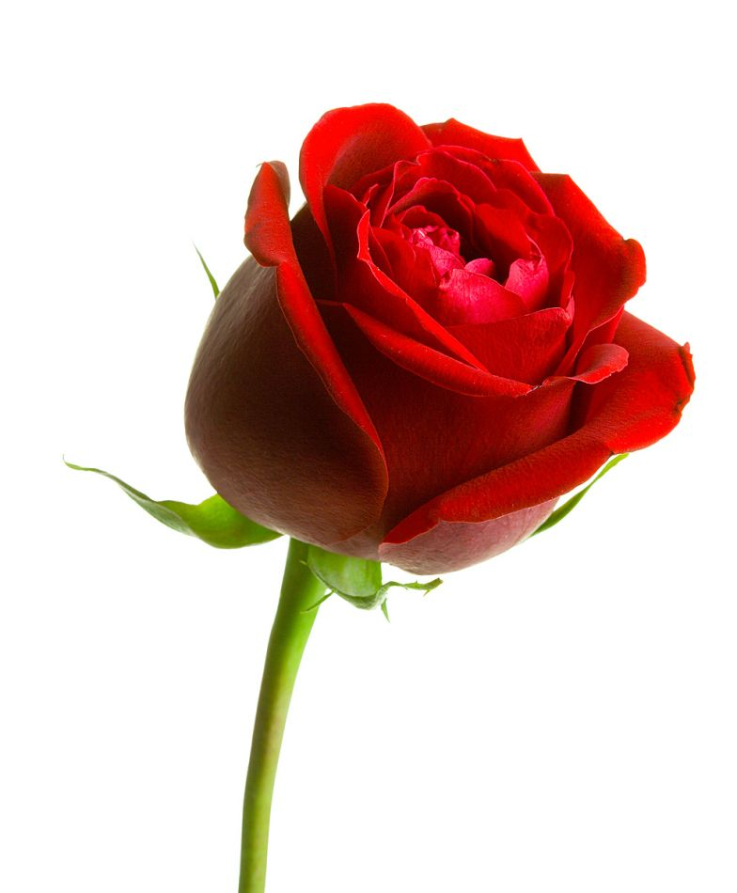
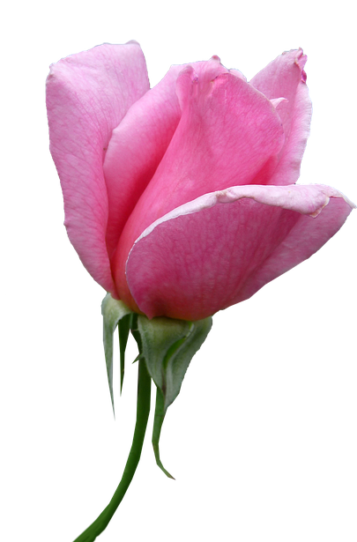
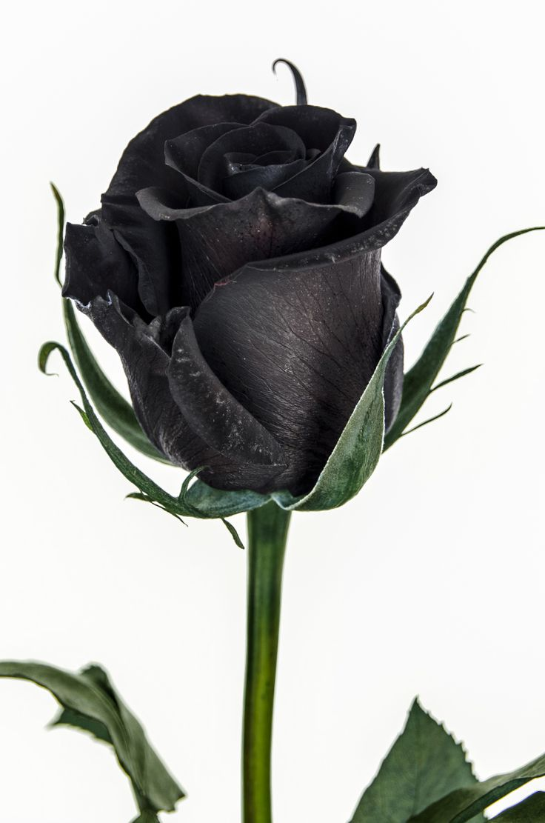
বিভিন্ন রঙের গোলাপ। গোলাপ-লাল,সাদা,গোলাপি বিভিন্ন রঙের হয়। গোলাপের সুগন্ধ আছে।

Slide 12
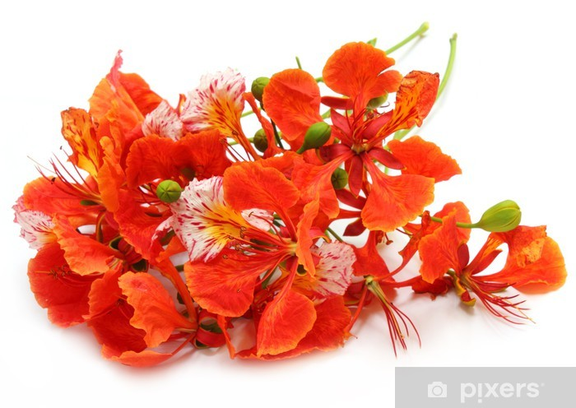
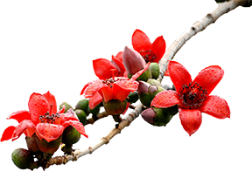
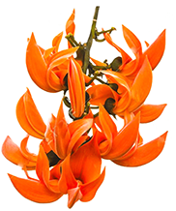
কৃষ্ণচূড়া
শিমুল
পলাশ
লাল রঙের ফুল। এগুলো দেখতে খুবই সুন্দর কিন্তু এদের সুবাশ নেই।

Slide 13
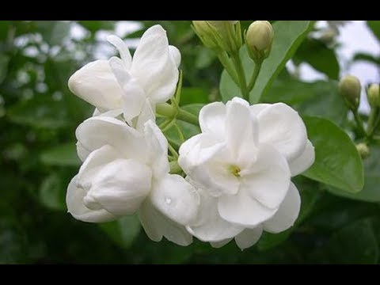
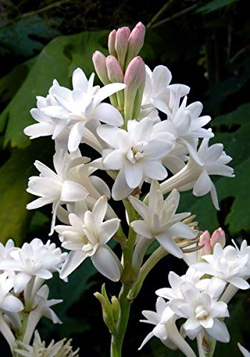
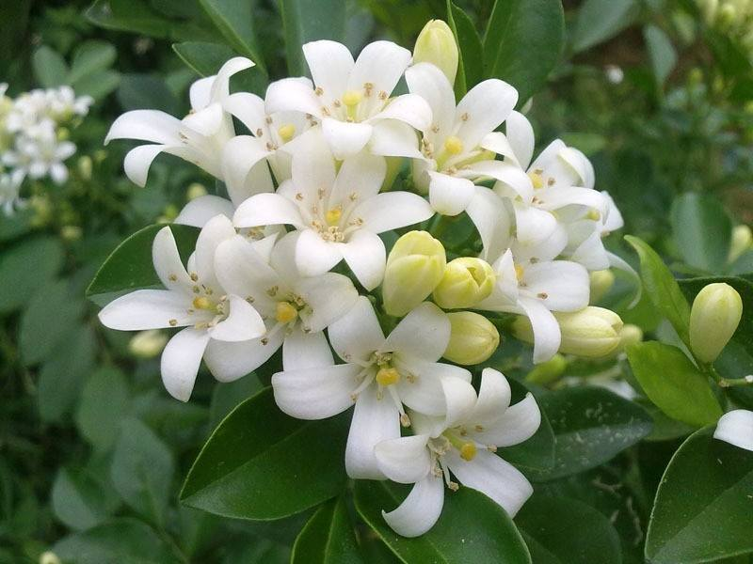
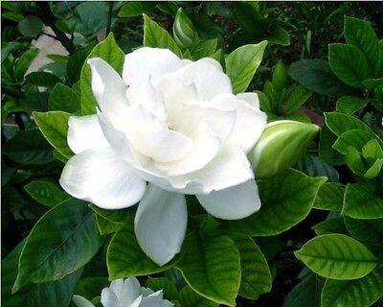
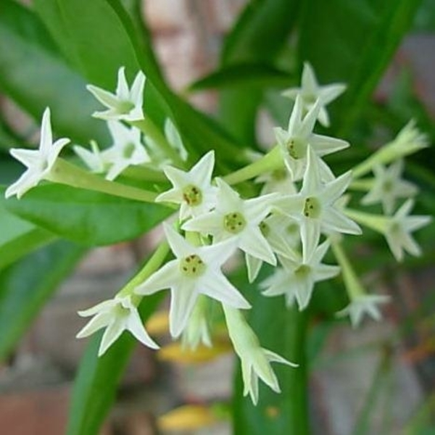
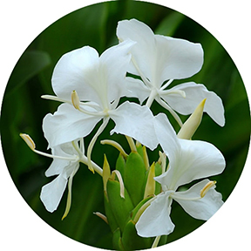
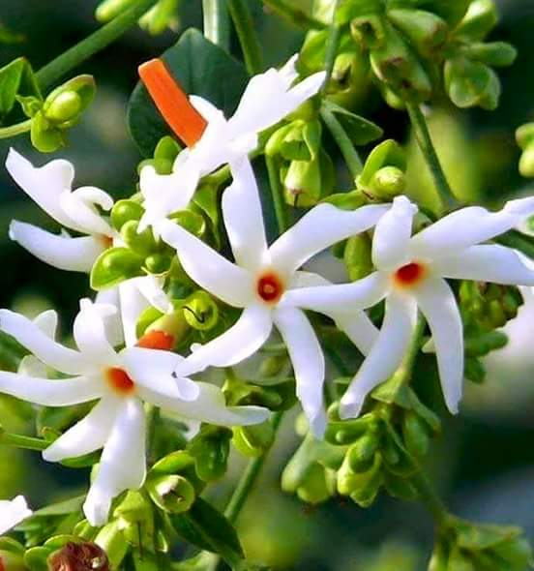
বেলি
কামিনী
রজনীগন্ধা
রজনীগন্ধা
শিউলি
হাসনাহেনা
দোলনচাঁপা
সাদা রঙের বিভিন্ন ফুল। এদের মিষ্টি গন্ধ রয়েছে।

Slide 14
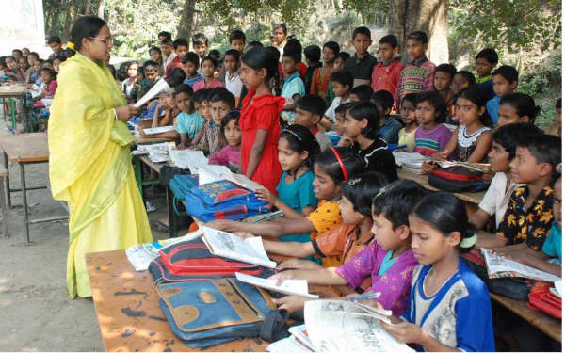
আদর্শ পাঠ
বইয়ের ২8 পৃষ্টা বের কর
আমি পড়ব তোমরা মনোযোগ সহকারে শুনবে।

Slide 15
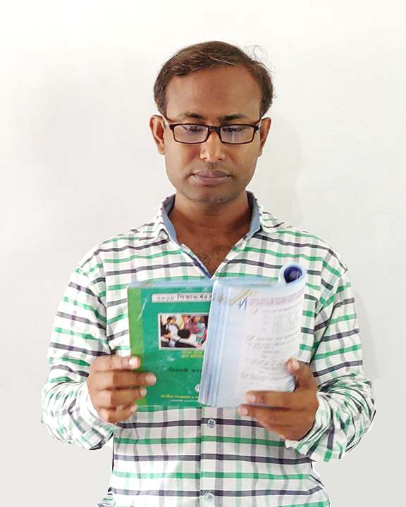
শিক্ষার্থীদের সরব পাঠ
আমি জোরে জোরে পড়ব, শিক্ষার্থীরা আমার সঙ্গে জোরে জোরে পড়বে

Slide 16
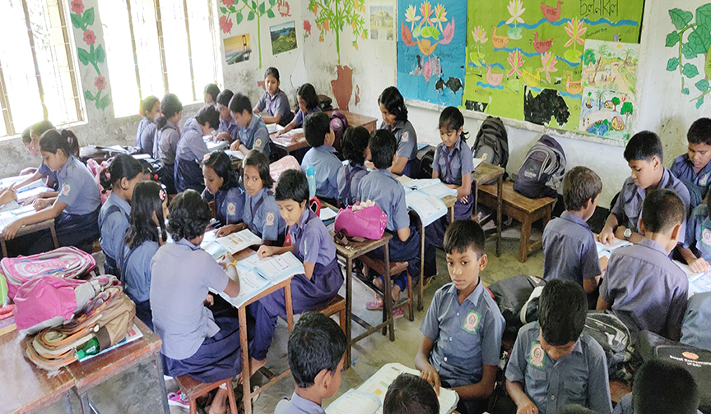
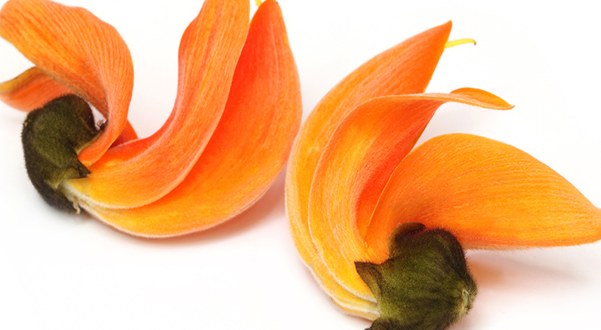
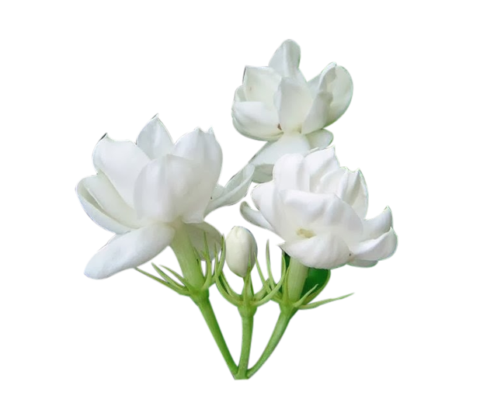
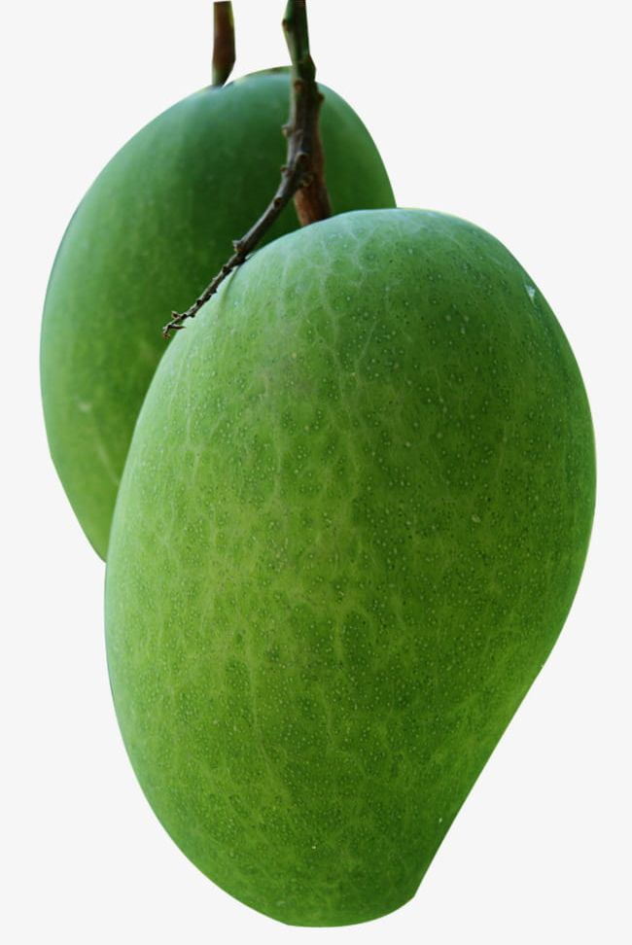
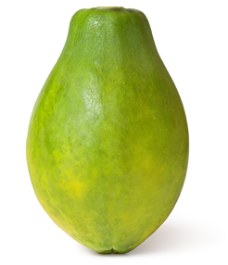
শিক্ষার্থীদের দলগত পাঠ
শিমুল দল
1, 10, 11, 20, 21, 30
বেলি দল
2, 9, 12, 19, 22, 29
আম দল
৩, ৮, ১৩, ১৮, ২৩, ২৮
লিচু দল
৪, ৭, ১৪, ১৭, ২৪, ২৭
পেঁপে দল
৫, ৬, ১৫, ১৬, ২৫, ২৬
শিক্ষার্থীরা দলে বিভক্ত হয়ে জোরে জোরে পড়বে

Slide 17
শিক্ষার্থীদের জোড়ায় পাঠ
শিক্ষার্থীরা জোড়ায় জোড়ায় পড়বে

Slide 18
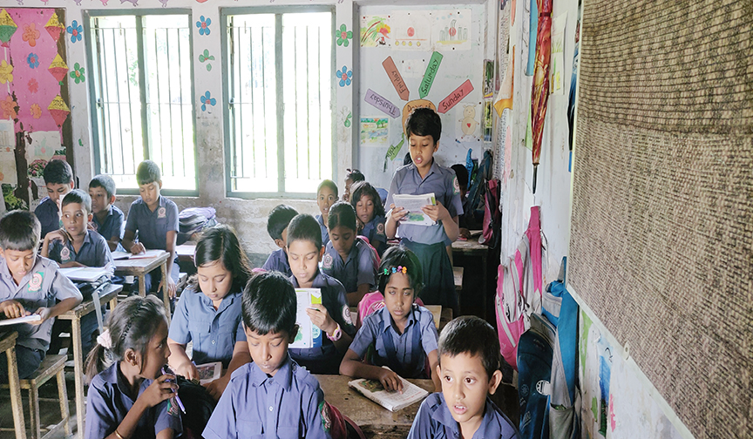
শিক্ষার্থীদের একক পাঠ
শিক্ষার্থীরা একে একে পড়বে, অন্যরা মনোযোগ সহকারে শুনবে

Slide 19
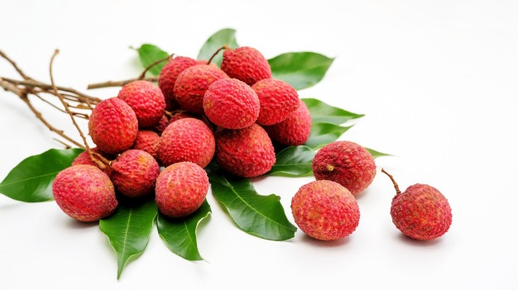
দলীয় কাজ
গোলাপ দল
চারটি লাল রঙের ফুলের নাম বল।
বেলি দল
তিনটি সাদা রঙের ফুলের নাম বলবে।
আম দল
একটি সাদা ও একটি লাল রঙের ফুলের নাম বলবে।
লিচু দল
যে কোণ তিনটি ফুলের নাম বলবে।

Slide 20
একক কাজ
নিচের ছকে কোনটি কী রঙের ফুল তা লিখ।
পলাশ
লাল | সাদা
শিমুল
হাসনাহেনা
গন্ধরাজ
কৃষ্ণচূড়া
শিমুল
জবা
কামিনী

Slide 21
মুল্যায়নঃ
১। তিনটা সাদা ফুলের নাম বল।
২। তিনটা লাল ফুলের নাম বল ।
৩। গন্ধ নেই এমন ২টি ফুলের নাম বল।
৪। তোমার পরিচিত পাঁচটি ফুলের নাম বল ।

Slide 22
বাড়ির কাজ
তুমি দেখেছ এমন তিনটি সুগন্ধ ফুলের নামবাড়ি থেকে লিখে আনবে।

Slide 23
সকলকে ধন্যবাদ

